Slide 1
Erasmus+ e le lingue: l’Italiano L2 in un’ottica di plurilinguismo
Lorenza Venturi, Capo Unità Erasmus+ EdA e Epale
Agenzia Nazionale Erasmus+ INDIRE

Slide 2
Le lingue e il multilinguismo sono da
sempre al cuore delle politiche europee:
fin dal Libro Bianco Enseigner et apprendre – vers la societé cognitive (1995),
poi con Barcellona 2002 (Lingua madre + 2),
poi ripreso con la Raccomandazione del Consiglio sulle 8 competenze chiave del 2018, tra cui la Competenza multilinguistica
Mentre il Consiglio d’Europa utilizza il termine «plurilinguismo» per fare riferimento alle molteplici competenze linguistiche delle persone, i documenti ufficiali dell’Unione europea utilizzano il termine «multilinguismo» per descrivere sia le competenze individuali che le situazioni sociali. Ciò è dovuto, in parte, alla difficoltà di distinguere tra «plurilingue» e «multilingue» nelle lingue diverse dall’inglese e dal francese

Slide 3
Concretamente
Spazio europeo dell’istruzione da qui al 2025
Raccomandazione del Consiglio su un approccio globale all'insegnamento e all'apprendimento delle lingue, per modernizzare l'insegnamento delle lingue e renderlo più efficace
Label europeo delle lingue per i progetti che promuovono lo sviluppo di tecniche innovative di insegnamento delle lingue.
Programma Erasmus+ offre ai giovani e meno giovani la possibilità di migliorare la loro conoscenza delle lingue, promuove progetti di cooperazione per lo sviluppo metodologico

Slide 4
ERASMUS+ 2021-2027
Con il suo budget di oltre 28 miliardi di Euro il programma Erasmus+ 2021-2027 sostiene tre azioni chiave:
KA1 Mobilità per l’apprendimento
KA2 Partenariati per la cooperazione
KA3 Sostegno alle riforme politiche
Tre priotrità strategiche: inclusione, digitale, ambiente
L’insegnamento dell’Italiano L2 rientra quindi appieno nella priorità dell’inclusione

Slide 5
Alcuni esempi dalla Dissemination Platform
Promuovere l'inclusione dei migranti: tecnologie, lingua, cittadinanza
I.C.A.R.E. (Immigrants' Children And Refugees Education) Integrazione dei figli di migranti e rifugiati attraverso un'educazione inclusiva e multimediale
ASSEC - Assessing Second Language Skills in Europe
INCLUSION AND LANGUAGES=EQUAL OPPORTUNITIES FOR ALL

Slide 6
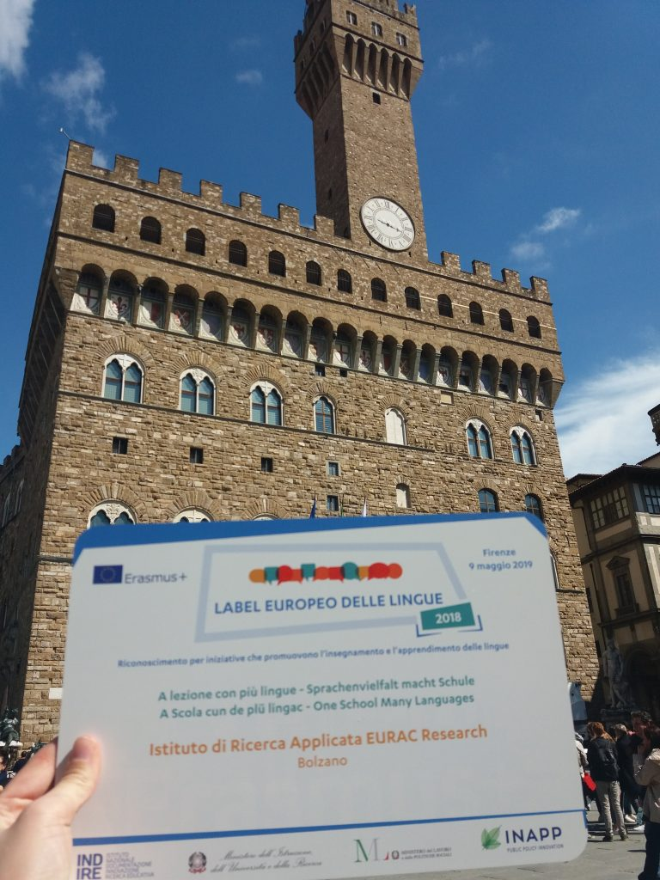
Label europeo delle lingue
Riconoscimento conferito alle iniziative più innovative di apprendimento e insegnamento linguistico, realizzate nell’ambito di progetti conclusi di Azione chiave 1 (KA1) e 2 (KA2) di tutti i settori dell’istruzione e della formazione,
In Italia è gestito dalle Agenzie nazionali Erasmus+ Indire e Inapp, nel quadro delle azioni decentrate del Programma Erasmus+
Obiettivi specifici del Label Europeo delle Lingue sono:
Promuovere l’eccellenza nell’insegnamento delle lingue
Contribuire a elevare gli standard dell’insegnamento delle lingue in tutta Europa
Aumentare la consapevolezza della cooperazione europea nel campo dell’insegnamento e dell’apprendimento delle lingue in tutti i settori dell’istruzione
https://www.erasmusplus.it/iniziative/label-lingue/
Prossima scadenza (da confermare) 26 settembre 2022

Slide 7
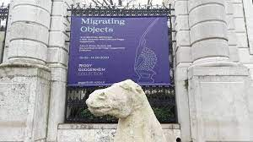
OGGETTI MIGRANTI
Il progetto OGGETTI MIGRANTI, promosso dalla The Solomon R. Guggenheim Foundation ha coinvolto circa 1000 studenti della scuola e di corsi di italiano dei CPIA e degli Sprar, circa 70 docenti di varie discipline, sei educatori museali, due ricercatrici del progetto MILE dell’Università Ca’ Foscari di Venezia e un referente del Dipartimento Educazione del museo.
La diffusione di un “nuovo” multilinguismo, caratterizzato dall’uso di lingue che non provengono da aree contigue o vicine (Aronin & Hufeisen, 2009) e l’aumento di studenti purilingui nelle scuole stanno spingendo le istituzioni che si occupano di istruzione ed educazione a studiare e progettare modelli rinnovati volti alla promozione di un’educazione sempre più plurilingue e pluriculturale.
E anche…. CPIA 1 Torino
La certificazione linguistica internazionale in carcere: a change for the better.

Slide 8
Electronic Platform for Adult Learning in Europe EPALE La piattaforma europea
per l’educazione degli adulti
https://ec.europa.eu/epale/it

Slide 9
L’importanza di EPALE nella didattica L2/Ls
Questa piattaforma è uno strumento utilissimo anche per tutti coloro che si occupano di insegnamento della L2 o LS a discenti adulti.
Si possono trovare molti spunti per l’organizzazione del percorso di apprendimento e ci si può anche confrontare con gli altri esperti che si occupano di insegnamento delle lingue straniere in Europa.
La piattaforma poi permette un aggiornamento costante sulle nuove pratiche e politiche europee relative all’insegnamento linguistico.
Tutti gli insegnanti di italiano L2/Ls che si occupano di insegnamento agli adulti possono iscriversi alla piattaforma EPALE che è anche un mezzo per restare sempre aggiornati su quanto succede in Europa nel campo della didattica della lingua straniera agli adulti.

Slide 10
Imparare l'italiano L2 in contesti reali e interagendo. Proposte didattiche dal seminario EPALE
Nell’insegnamento della lingua straniera per adulti migranti è necessario un approccio finalizzato al raggiungimento di obiettivi reali. Il primo passo verso l’inclusione è la conoscenza dell’uso sociale della lingua, ovvero la lingua usata nella realtà quotidiana, senza l’obbligo di impiegare determinate strutture grammaticali. Gli alunni si sforzano di utilizzare tutte le risorse a loro disposizione perché vogliono prima di tutto trasmettere un messaggio all’interlocutore, indipendentemente dalla correttezza grammaticale e dal livello di accuratezza delle forme usate.
Scuolemigranti. Progetto Quirinale, a cura della rete Scuolemigranti
Imparare l'italiano con I.D.E.A., a cura di Alessandro Borri e Maria Grazia D'Alessandro, CEFAL Emilia Romagna
Gioco didattico I.D.E.A. a supporto dei docenti di italiano L2, a cura di Alessandro Borri e Maria Grazia D'Alessandro, CEFAL Emilia Romagna
Uugot.it imparare le lingue guardando la TV, a cura di Francesca Sannazzaro

Slide 11
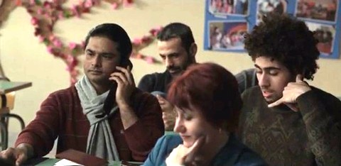
Tecnologie per l'insegnamento dell'italiano L2
Un blog di Daniela Garau Docente al CPIA La Spezia di Matematica e Scienze, Animatore Digitale e Operatore Esperta nelle Tecnologie presso il Centro Territoriale di Supporto della Spezia
Le tecnologie del linguaggio e della comunicazione digitale rappresentano, infatti, un ponte tra l’uso della lingua in ambiente scolastico e l’uso della lingua in un contesto naturale fuori dalla classe, fornendo uno sfondo comunicativo continuo che sfuma i confini tra apprendimento e acquisizione.
Una carrellata di risorse e app utili, tra cui
Cassetta degli attrezzi digitali per l'Italiano L2

Slide 12
EPALE EDU HACK 9-10 novembre 2021
Evento-competizione rivolto ai docenti e agli studenti dei CPIA d’Italia che si sono sfidati nella progettazione di ambienti di apprendimento digitali per la didattica a distanza e in presenza.
Il progetto “Parole in tasca” ha coinvolto un team di studenti per creare un dizionario digitale "tascabile" di italiano di base che possa essere utile nella vita di tutti i giorni non solo degli iscritti dei corsi di alfabetizzazione, ma a chiunque voglia apprendere la lingua italiana. Le parole del dizionario digitale sono raggruppate per tema, è possibile ascoltare la corretta pronuncia ed è possibile contribuire ad arricchire il dizionario inserendo nuove parole!

Slide 13
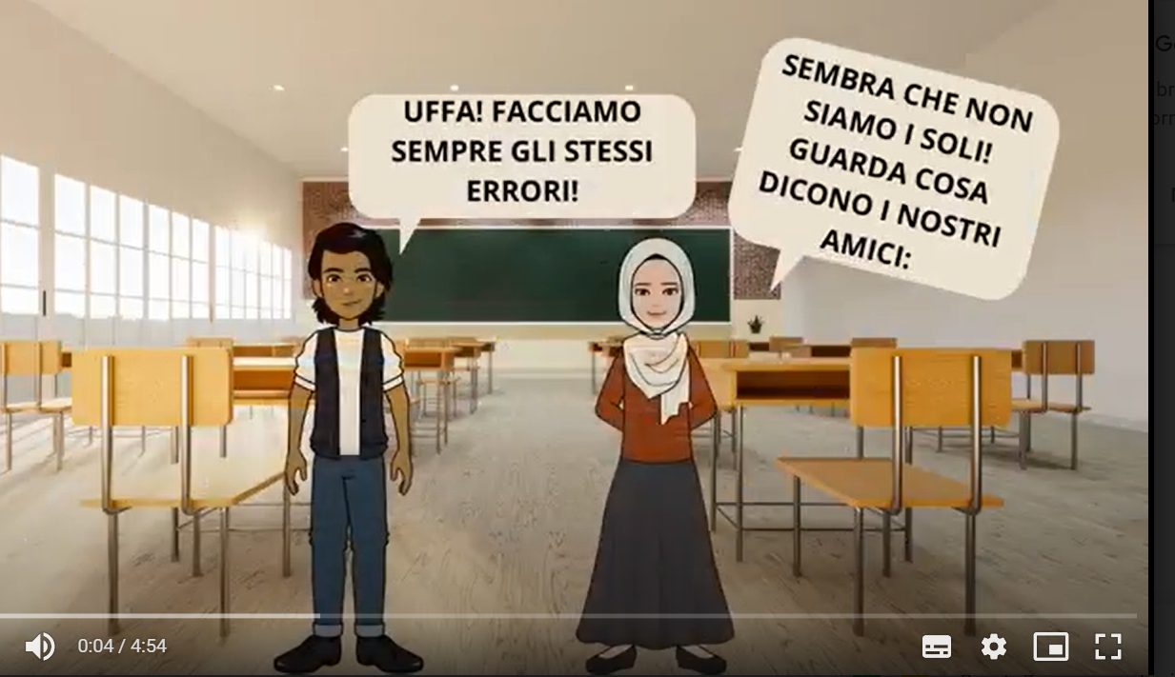
Gli studenti stranieri del CPIA di Napoli Città 2 ripercorrono gli errori comuni che fanno nell’uso della lingua italiana a causa dell’influenza della lingua madre o di altre lingue parlate. “Same mistakes” è dunque una futura App che nasce con lo scopo di aiutare gli studenti stranieri e migranti ad imparare l’italiano senza confondersi con le altre lingue che parlano e riconoscendo i “false friends”. La App potrà essere scaricata gratuitamente dagli studenti e sarà usata in classe nella didattica come strumento di inclusività e socialità.
Nuova edizione dell’EPALE EDU HACK novembre 2022!!

Slide 14
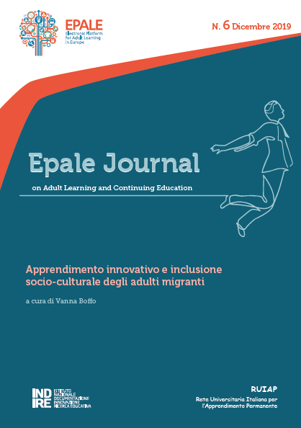
Epale Journal n.6, dicembre 2019 Apprendimento innovativo e inclusione socio-culturale degli adulti migranti
Alcuni dei temi classici dell’Adult Education, come quelli dell’apprendimento, del Lifelong Learning e dell’accoglienza dei migranti, vengono declinati in questo numero 6/2019 della nostra giovane Rivista, ritagliati attraverso una visione empirica e ben radicata nelle esperienze e nei territori locali, nazionali e internazionali. Intendiamo dare spazio a riflessioni su lezioni apprese e pratiche innovative di educazione degli adulti rivolte a persone migranti e finalizzate alla loro inclusione sociale.
Vanna Boffo, editoriale
-> Epale Journal, rivista scientifica semestrale edita da Epale Italia in collaborazione con la Ruiap, in versione IT e EN
-> Versione elettronica disponibile su http://epalejournal.indire.it
-> Copie cartacee disponibili a richiesta, contattare epale@indire.it

Slide 15
RICERCHE
Donne, studentesse…cittadine. Un’esperienza di intercultural service learning, Monica Amadini, Sara Damiola
Le mappe non sono il territorio: i movimenti dei migranti dentro e fuori i centri di accoglienza, Silvia Luraschi
Proposte per l’insegnamento della lingua 2 nelle classi multiculturali delle scuole secondarie europee, Raffaella Biagioli
La formazione degli insegnanti della scuola secondaria tra e-Learning e Ricerca-Azione, Maria Grazia Proli
Accoglienza e riconoscimento delle competenze dei migranti dei Cpia del Lazio, Paolo Di Rienzo, Brigida Angeloni
L’apprendimento della lingua italiana nei Cpia come strumento di inclusione socioculturale: uno studio nel Lazio, Sara Gabrielli, Alice Fortuna
Per una rinnovata visione dell’altro: empatia e apprendimento, Vanna Boffo
PRATICHE
Accoglienza e inclusione. Progetto Bibliomondo: l’esperienza di BiblioteCanova di Firenze, Eliana Caputo, Alessandro Gioffrè, Benedetta Mucelli
L’arte di imparare: percorsi formativi per richiedenti asilo realizzati da Lai-Momo Cooperativa sociale Bologna, Giulia Chieffo, Fabio Di Gennaro, Martina Pierfederici
La scuola di italiano con migranti (SIM) a Bologna: una scuola come laboratorio di inclusione, Federica Cini, Marta Salinaro
Lingua italiana per la scuola guida. Dalla sperimentazione a un formato didattico per l’inclusione di apprendenti l’italiano L2, Paolo Nitti

Slide 16
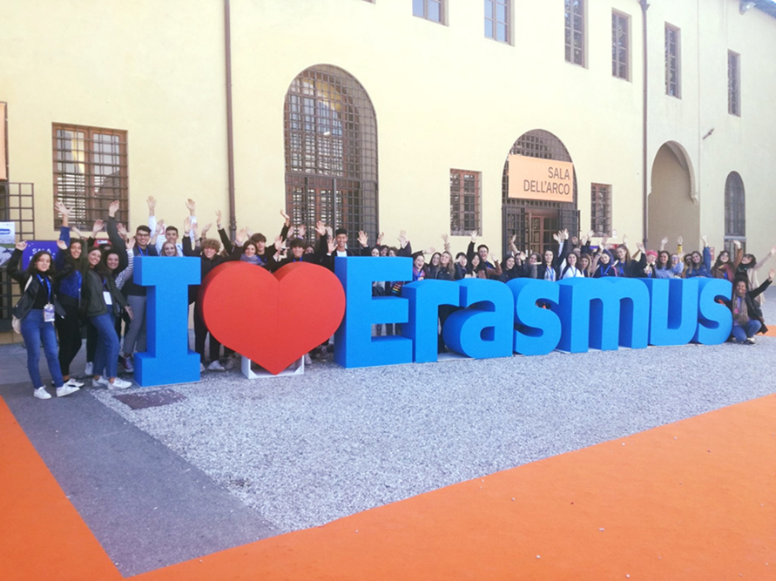
Grazie per l’attenzione
Grazie per
l’attenzione!
epale.ec.europa.eu
www.erasmusplus.it

